Slide 1
논리회로 설계 및 실험
- 6주차 : 유한상태기계에 대한 이해-
담당 교수: 김호원 교수
조교: 윤동욱 대학원생(1분반, 월요일), 정병욱 대학원생(2분반, 화요일)
정보보호 및 사물지능 연구실 : http://infosec.pusan.ac.kr

Slide 2
6주차 공지사항
공지
다음주 월요일 1분반 동영상으로 대체

Slide 3
6주차 목표
목표
유한상태기계(Finite State Machine, FSM)에 대한 이해
FSM을 이용한 컨트롤 유닛(Control Unit, CU) 설계
Quartus를 이용한 FSM 설계 학습

Slide 4
유한상태기계(Finite State Machine, FSM)
유한상태기계
프로그램, 논리회로, 정규 표현식 등을 표현하고 설계할 수 있는 수학적 모델
유한상태기계의 특성
한번에 하나의 상태만 가짐
어떠한 사건에 의해 현재 상태에서 다른 상태로 변화함
유한상태 변환기 모델로는 무어(Moore) 모델과 밀리(Mealy) 모델이 있음
유한상태기계의 예시
상태
진입 동작
전구 켜짐
전구를 켬
전이
전구를 켜고 끄는 FSM
전이 조건
전구를 꺼라
전구를 켜라
전구 꺼짐
전구를 끔

Slide 5
유한상태기계(Finite State Machine, FSM)
Moore Machine
출력이 현재 상태에 따라서 결정됨
상태에 진입할 때, 진입 동작을 수행함
단순하고 직관적이지만 상태의 수가 많음
상태
진입 동작
전구 켜짐
전구를 켬
전이
전이 조건
전구를 꺼라
전구를 켜라
전구 꺼짐
전구를 끔

Slide 6
유한상태기계(Finite State Machine, FSM)
Mealy Machine
출력이 현재 상태와 입력에 따라서 결정됨
즉, 어떤 입력이 들어올 때 함께 지정된 동작이 동시에 발생함
진입 동작은 없음
상태의 수를 줄일 수 있으나 전이 조건 등이 복잡함
상태
전구를 꺼라/전구를 끔
입력 대기
전구를 켜라/전구를 켬
전이 조건
동작

Slide 7
유한상태기계(Finite State Machine, FSM)
Ex. Button A를 누르면 LED A, Button B를 누르면 LED B가 토글되는 기계
A
B
A
B
A
B
A
B
Button A
Button B
Button A
Button B
Button A
Button B
Button A
Button B
S0
S1
S2
S3
Button B
“S1”
LED A = 1
LED B = 0
Start
Button A
Button B
“S0”
LED A = 0
LED B = 0
“S3”
LED A = 1
LED B = 1
Button A
“S2”
LED A = 0
LED B = 1
Button B
Button A
Button A
Button B

Slide 8
Control Unit
Control Unit
데이터 처리(연산, 저장, 쉬프트 등)를 할 수 있도록 제어 신호를 공급함
지난 실습에서 메모리의 Addr, R/W나 레지스터의 Ce 등이 제어 신호임
데이터의 흐름을 조절하고 시스템의 정해진 작업을 수행
Keypad Input
Keypad
Keypad Input
Keypad
Chk
Memory
Chk
Memory
Bin
Data
Data
Bin
Data
Data
Star
Addr
Star
Addr
Shap
R/W
Shap
R/W
(1) 입력장치와 저장장치
Control Unit
(2) 컨트롤 유닛의 제어를 받는 입력장치와 저장장치
(1) 의 경우 메모리에 원하는 값을 저장하기 위해서는 Keypad 입력 외에 Addr 값과 R/W 값을 직접 지정해줘야 함
(2) 의 경우 Keypad 입력만으로 메모리에 읽기, 쓰기, 주소 지정 등이 가능함

Slide 9
Control Unit
Ex. Keypad의 입력 조합으로 메모리를 제어하는 Control Unit의 FSM
(1) *을 누르면 읽기 모드
(2) #을 누르면 쓰기 모드
(3) 읽기 모드에서 숫자를 누르면 값을 읽을 주소 지정
(4) …
Keypad Input
Keypad
Chk
Memory
Bin
Data
Data
Star
Addr
Chk == 0
Shap
R/W
“Read Mode”
RW <= 0
Control Unit
Chk == 1
Star == 1
Start
“Address”
Addr <= Bin
“IDLE”
Addr <= 0;
RW <= 0;
…
Star : It’s occur when pressed keypad’s * button
Shap : It’s occur when pressed keypad’s # button
Chk : It’s occur when pressed any number on keypad
Shap == 1
“Write Mode”
RW <= 1

Slide 10
Sequential Filter
FSM을 이용한 Sequential Filter
어떤 문자열에서 특정한 패턴이 발견될 때 지정한 동작을 수행하는 필터
Ex. 문자열에서 101 패턴을 찾아내는 Sequential Filter
X=0
X=1
X=1
S0 Y=0
X=1
S1 Y=0
X=0
S2 Y=0
X=1
S3 Y=1
X=0
X=0
X=0
Y=0
X=1
Y=0
S0
X=1
Y=0
S1
X=0
Y=0
S2
X=1
Y=1
X=0
Y=0

Slide 11
실습
Quartus를 이용한 FSM 설계

Slide 12
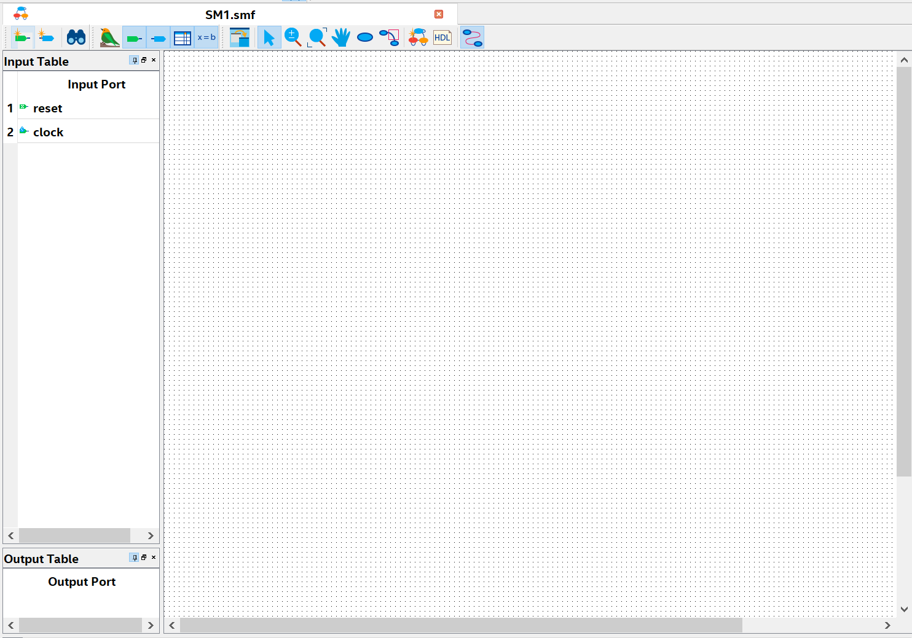
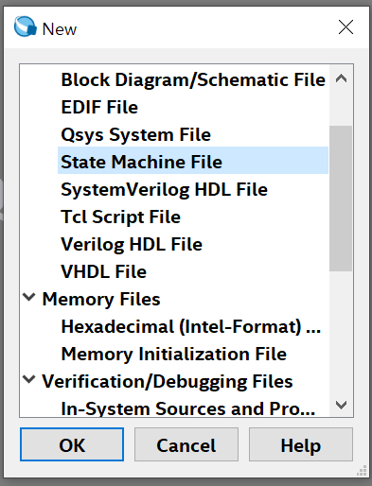
Quartus-State Machine
상태도 생성
BDF 파일 생성 대신 State Machine File 선택
SMF 파일 생성 확인
2
1

Slide 13
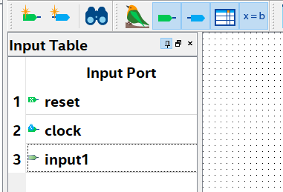
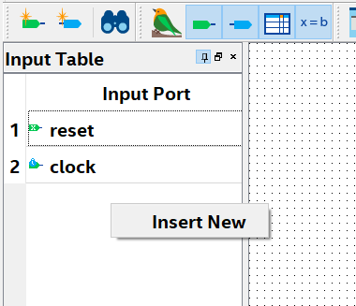
Quartus-State Machine
상태도 작성 (1/7)
1. Input table에서 오른쪽 마우스 클릭
2. Insert New 클릭하여 새로운 Input 생성
3. 생성된 Input을 더블클릭하여 이름 변경 가능
기본적으로 1비트의 input, input의 이름 뒤 [n:0] 을 추가하면 멀티플 비트
4. Output도 동일한 방식으로 생성
5. 아이콘을 클릭하면 Table에 바로 생성
5. Input, Output 아이콘
4비트 인풋 Din 선언 예시

Slide 14
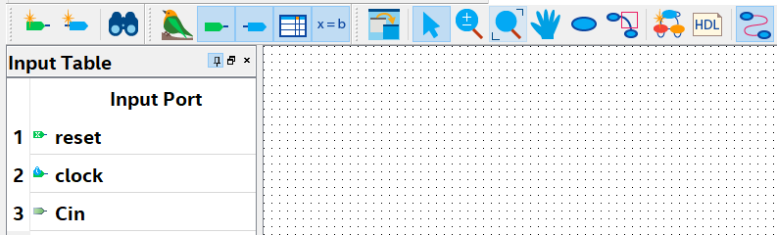
Quartus-State Machine
상태도 작성 (2/7)
해당 아이콘을 클릭하여 state 생성 모드로 변경
클릭하여 원하는 개수의 state 생성
기존 BDF에서 게이트 생성과 동일
1

Slide 15
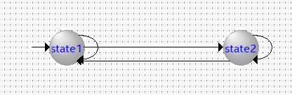
Quartus-State Machine
상태도 작성 (3/7)
해당 아이콘을 클릭하여 state Transition 생성 모드로 변경
State에서 State로 드래그를 하여 Transition 추가
State를 단순 클릭하면 재귀 Transition 추가
1
2

Slide 16
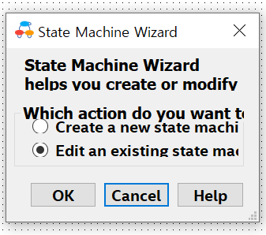
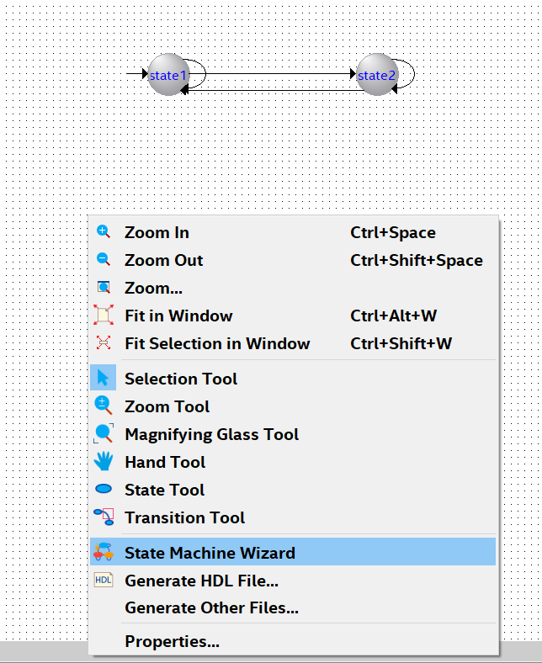
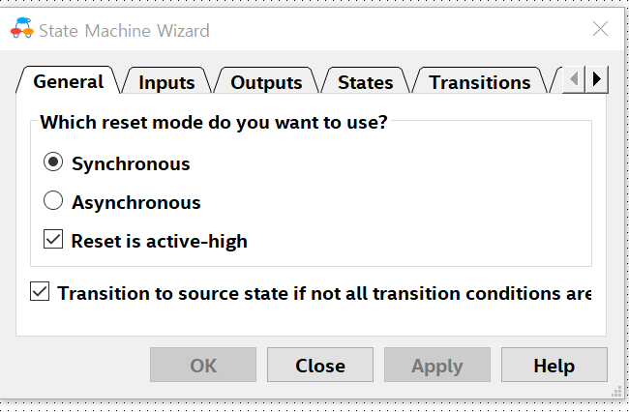
Quartus-State Machine
상태도 작성 (4/7)
프로젝트창에서 오른쪽 마우스 클릭
State Machine Wizard 버튼 클릭 후 Edit an existing state machine 체크 후 OK 버튼 클릭
State Machine Wizard 창 확인
2
1

Slide 17
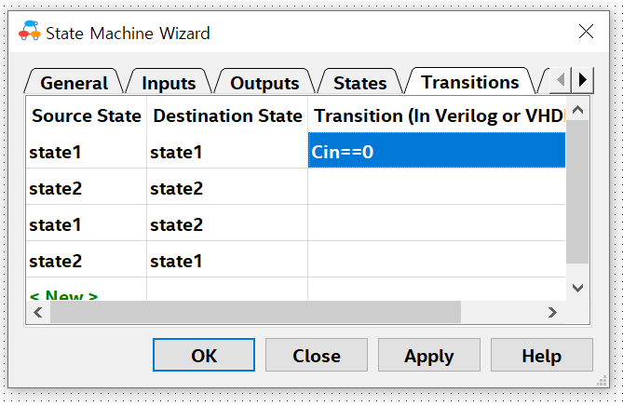
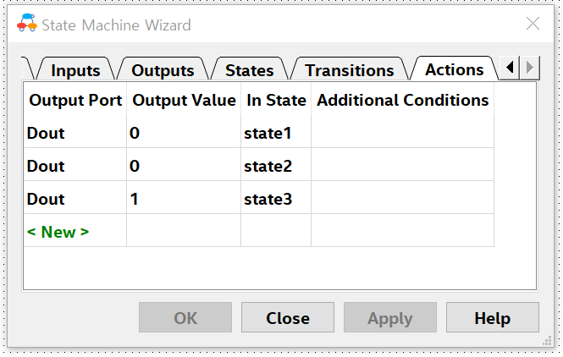
Quartus-State Machine
상태도 작성 (5/7)
Transition 탭에서 생성한 Transition에 대한 전이 조건 기술
Action 탭에서 동작 기술
Moore machine은 전이 조건만, Mealy machine은 전이 조건과 동작 둘 다 기술
전이 조건 기술방법
C 언어 if 문의 괄호( ) 안에 들어가는 내용처럼 조건을 기술. Ex) Cin == 0
동작 기술 방법
동작에서 변경되는 Output port 설정, 값, state 선택

Slide 18
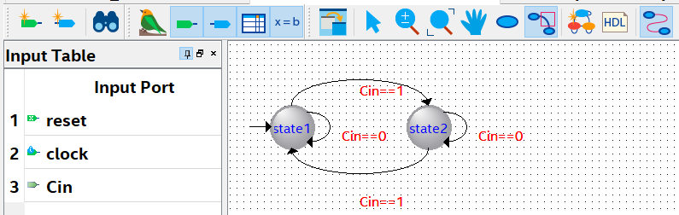
Quartus-State Machine
상태도 작성 (6/7)
해당 아이콘 클릭하여 Verilog 파일 생성 (Verilog hdl 선택)
Verilog파일과 동일한 이름의 SMF파일 생성됨
BDF 파일과 동일한 방식으로 컴파일 후 웨이브폼 설정 및 확인

Slide 19
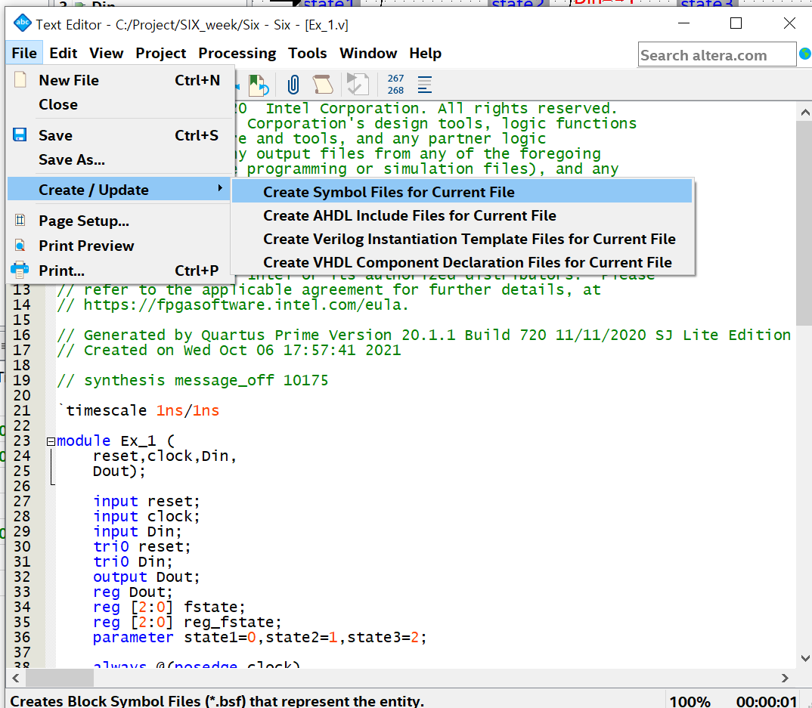
Quartus-State Machine
상태도 작성 (7/7)
컴파일 후 해당 아이콘으로 최종 Verilog 파일 오픈 (Verilog hdl 선택)
Text Editor 창에서 File – Create symbol 선택
BDF로 만든 심볼과 동일하게 사용 가능

Slide 20
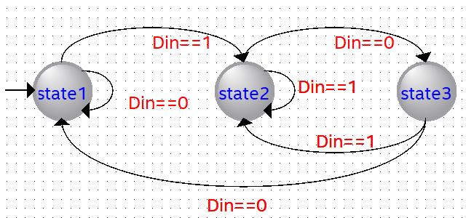
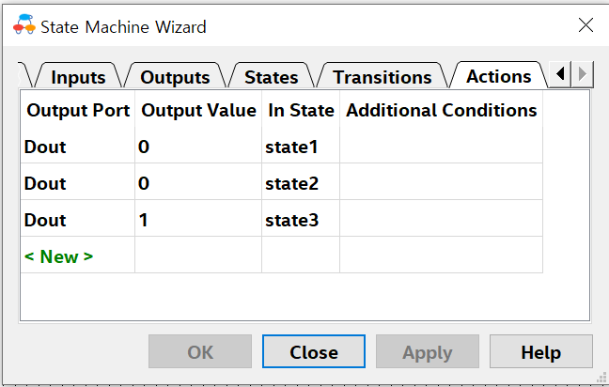
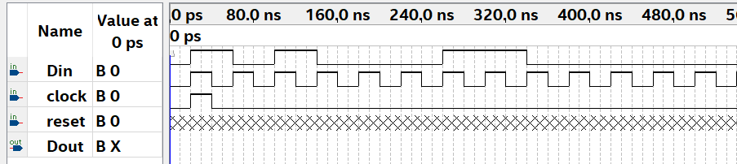
실습 1
아래 FSM에 대한 입력이 다음과 같다
출력값 Dout을 나타내시오

Slide 21
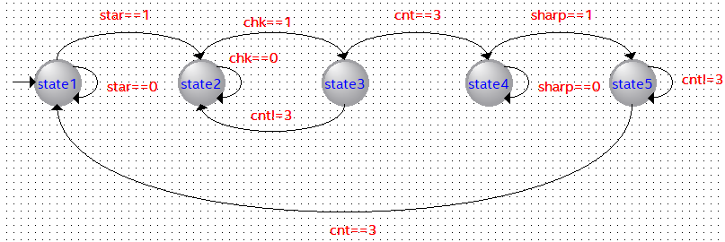
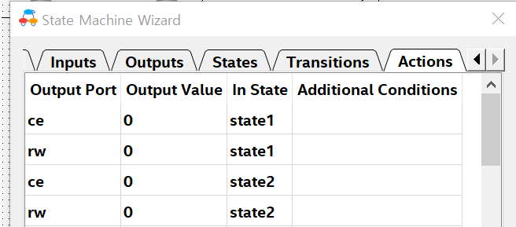
실습 2 (1/4)
키패드로 SRAM에 값을 저장하고 읽는 Control Unit을 만들려고 한다
부분 모듈의 동작과 전체 모듈의 동작을 읽고 이해한 후, 그와 같은 동작을 하도록 Control Unit의 빈칸에 알맞은 값을 넣으시오
처음엔 키패드의 아무 숫자를 눌러도 반응하지 않는다
*을 한 번 누르고 난 후,
숫자를 네 번 누르면 차례대로 SRAM의 0, 1, 2, 3번지에 저장된다
이후 #을 누르면 SRAM에서 0, 1, 2, 3번지의 값이 반복해서 읽어진다
State 3~ 5 까지의 Action을 유추하여 설계
State 3~ 5 까지의 Action 유추하여 설계

Slide 22
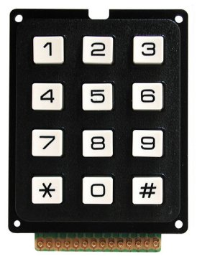
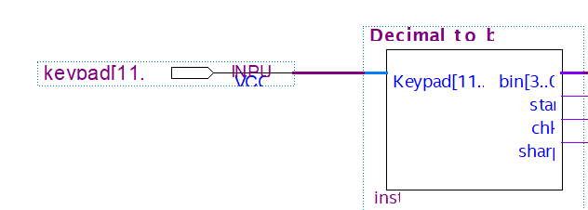
실습 2 (2/4)
부분 모듈 BCD는 일반적인 키패드의 0~9, *, #을 입력으로 가진다
(제공 파일을 심볼화해서 사용) – Decimal_to_binary.bdf
숫자를 누르면 해당하는 숫자의 2진수값이 Bin으로 나온다
아무 숫자나 누르면 chk에 1이 나온다
*을 누르면 star에 1이 나온다
#을 누르면 sharp에 1이 나온다
*, #을 누를 땐 chk에는 아무 값도 안 나온다
입력은 12비트(최상단 11번 비트는 *, 최상단 12번 비트는 #)
[11:0]
[3:0]
State 3~ 5 까지의 Action 유추하여 설계

Slide 23
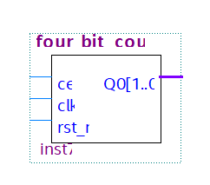
실습 2 (3/4)
부분 모듈 Counter4_ce는 4진 카운터의 일종이다
(제공 파일을 심볼화해서 사용] – four_bit_couter.bdf
처음 출력값은 0 이다
Ce에 1이 1 클럭 들어가면 출력값이 1 증가한다
Ce에 1이 들어갈 때 마다 출력값이 증가하여 0, 1, 2, 3, 0, 1… 을 반복한다
Ce에 0이 들어가면 출력값은 유지된다
출력은 2비트(00~ 11) -> SRAM의 주소로 사용
State 3~ 5 까지의 Action 유추하여 설계

Slide 24
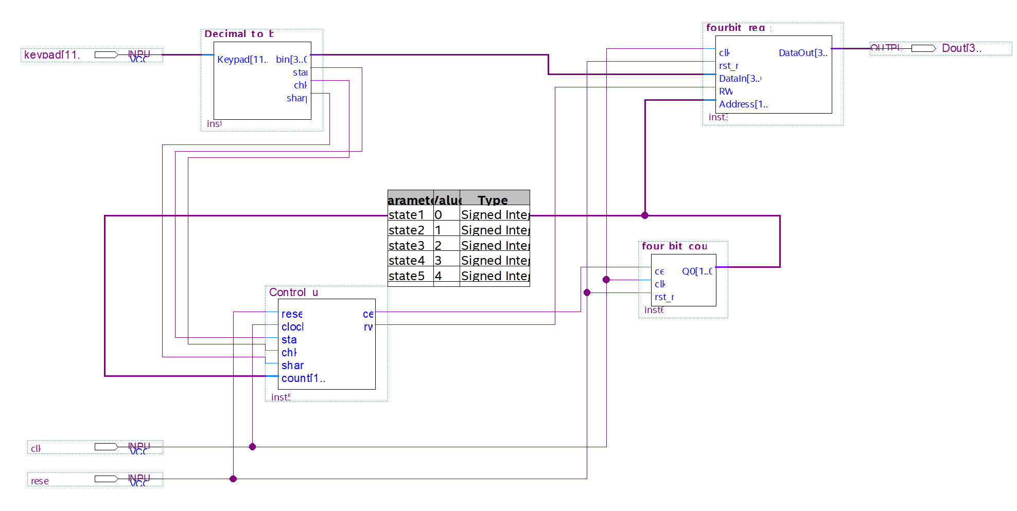
실습 2 (4/4)
전체 모듈은 아래와 같은 데이터패스와 동작을 가진다
처음엔 키패드의 아무 숫자를 눌러도 반응하지 않는다
*을 한 번 누르고 난 후,
숫자를 네 번 누르면 차례대로 SRAM의 0, 1, 2, 3번지에 저장된다
이후 #을 누르면 SRAM에서 0, 1, 2, 3번지의 값이 반복해서 읽어진다
전체 모듈의 데이터패스
State 3~ 5 까지의 Action 유추하여 설계

Slide 25
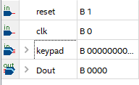
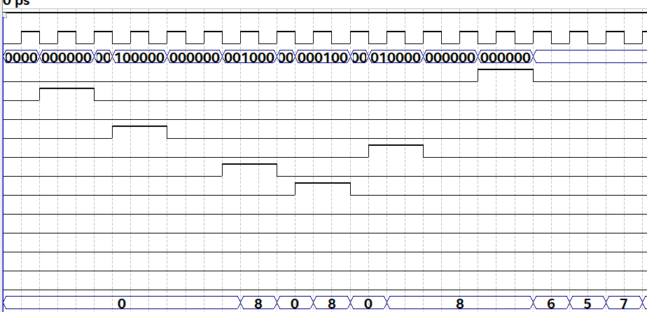
실습 2 (시뮬레이션 입력 및 출력)
앞서 전체 모듈의 동작이 가능하도록 Control Unit을 완성하시오
처음엔 키패드의 아무 숫자를 눌러도 반응하지 않는다
*을 한 번 누르고 난 후,
숫자를 네 번 누르면 차례대로 SRAM의 0, 1, 2, 3번지에 저장된다
이후 #을 누르면 SRAM에서 0, 1, 2, 3번지의 값이 반복해서 읽어진다
11
10
9
*keypad를
펼치기 한 것
8
7
6
5
4
3
SRAM의 출력값
2
1
0
*SRAM은 평소에 00번지의 값을 계속 읽기때문에 의도한 대로 나오지 않음.
State 3~ 5 까지의 Action 유추하여 설계

Slide 26
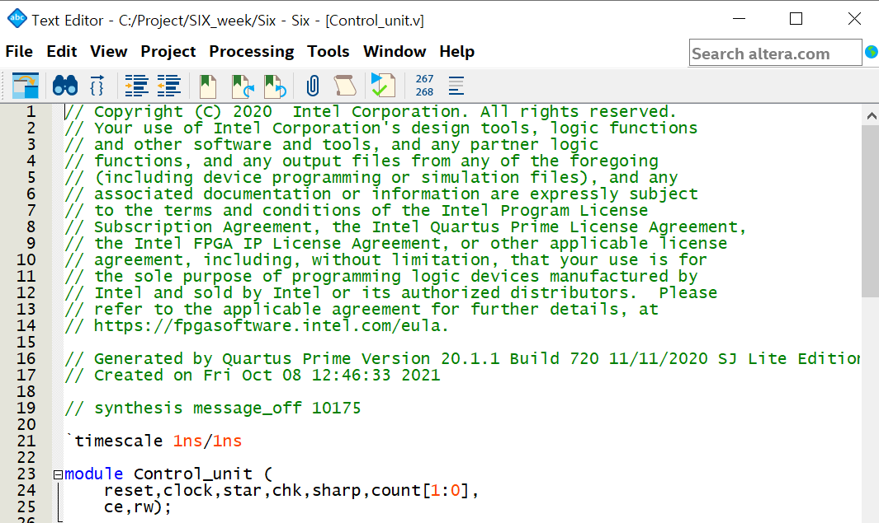
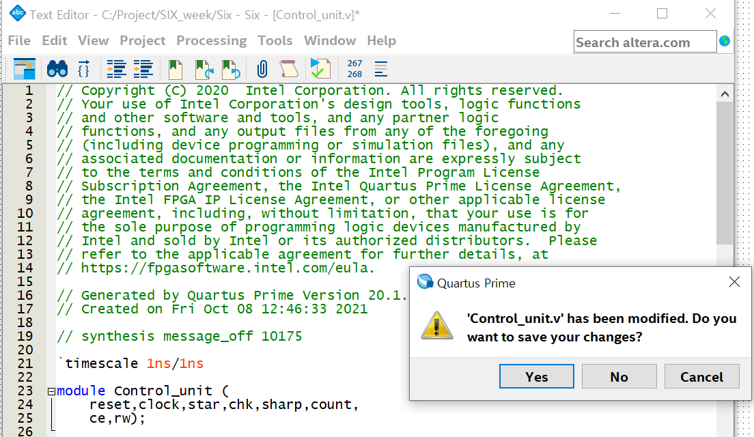
참고사항
실습 2의 State machine 같은 경우 멀티비트를 입력으로 받음
Verilog 파일에서 심볼을 만들 경우 에러가 발생
→ 해결법 : Verilog 파일의 입력 부분의 멀티비트 부분 삭제 후 심볼 생성
실습 2의 State machine의 멀티비트 입력
멀티비트 명시하는 부분 삭제 후 심볼 생성 진행

Slide 27
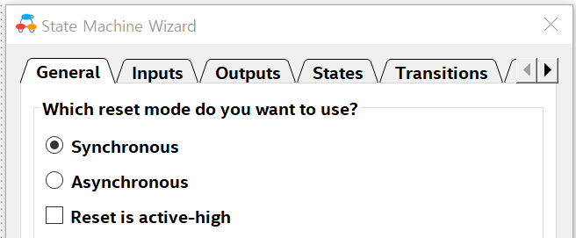
참고사항
실습 2에서 사용되는 4bit SRAM, Counter 등은 Negative clock을 사용함
Control unit의 클록도 네거티브로 설정
General 탭에서 해당 항목 체크 해제

